Slide 1
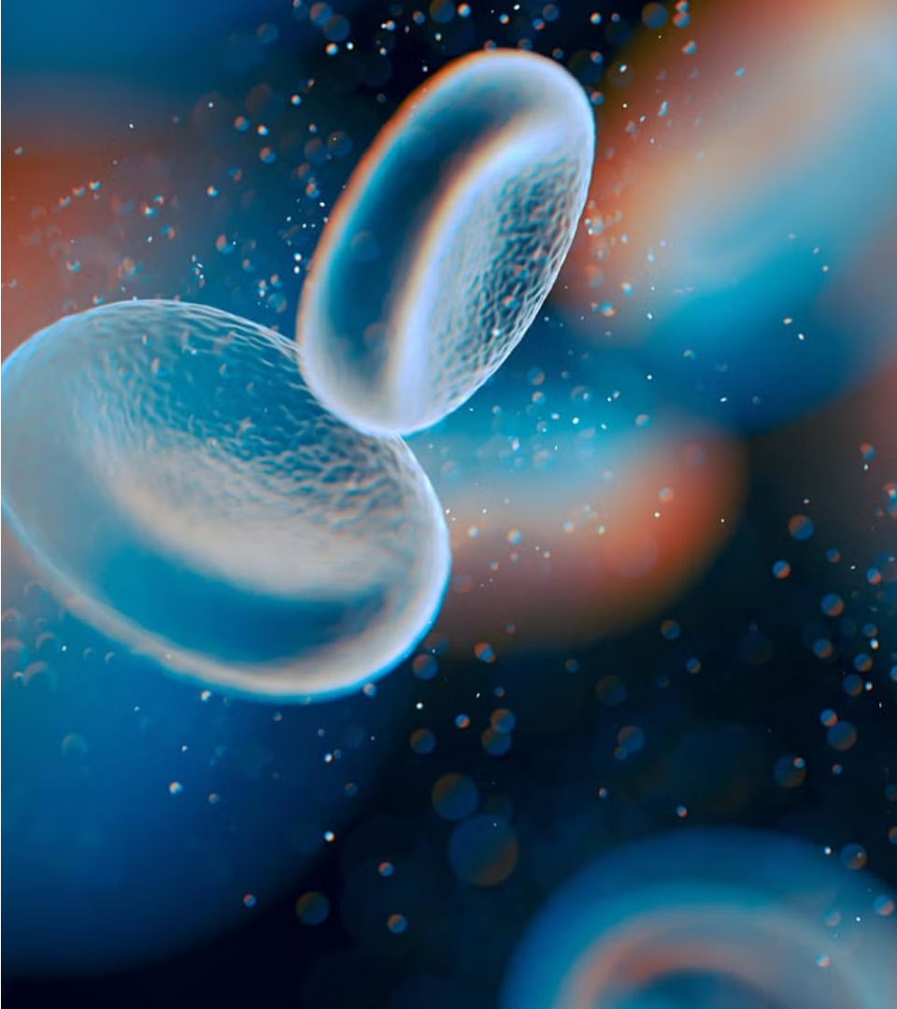
Роль биологии в жизни современного человека
newUROKI.net
Биология - это наука, которая изучает живые организмы и их взаимодействие с окружающей средой. Эта фундаментальная дисциплина играет ключевую роль в понимании жизни и процессов, происходящих в природе. Современный человек все больше осознает важность биологии в повседневной жизни, будь то в области медицины, сельского хозяйства, экологии или промышленности. В данной презентации мы рассмотрим, как биология влияет на различные аспекты нашей жизни и почему ее изучение так важно для сегодняшних и будущих поколений.
Презентация для урока биологии в 5 классе по теме: "Роль биологии в жизни современного человека"
«Новые УРОКИ» newUROKI.net
Всё для учителя – всё бесплатно!

Slide 2
newUROKI.net
Значимость биологии в повседневной жизни человека
Здоровье и медицина
Безопасность пищевых продуктов
Охрана окружающей среды
Биология лежит в основе медицинских исследований и практики. Она помогает нам понять строение и функции человеческого организма, процессы, происходящие в нем, а также разрабатывать новые методы диагностики и лечения заболеваний.
Биология играет ключевую роль в обеспечении безопасности и качества пищевых продуктов. Знания в области микробиологии, биохимии и физиологии помогают контролировать производство, хранение и обработку продуктов питания.
Биология помогает нам понять сложные экологические системы и разрабатывать стратегии по сохранению и восстановлению окружающей среды. Это крайне важно для обеспечения устойчивого развития и благополучия планеты.

Slide 3
newUROKI.net
Биологические процессы в пищевой промышленности
Ферментация
Консервирование
Биологические процессы, такие как ферментация, лежат в основе производства многих продуктов питания и напитков, от хлеба и сыра до вина и пива. Знания в области микробиологии позволяют контролировать эти процессы для получения желаемых вкусовых качеств и свойств.
Понимание биологических механизмов порчи продуктов позволяет разрабатывать эффективные методы консервирования, такие как пастеризация, стерилизация и использование консервантов. Это помогает увеличить срок годности продуктов и обеспечить их безопасность.
Улучшение качества
Контроль безопасности
Биологические знания применяются для улучшения вкусовых качеств, текстуры и питательной ценности пищевых продуктов. Селекция растений и животных, а также использование ферментов и микроорганизмов позволяют создавать более совершенные продукты.
Биология помогает выявлять и предотвращать загрязнение пищевых продуктов вредными веществами, микроорганизмами и токсинами. Это крайне важно для обеспечения безопасности потребителей.

Slide 4
newUROKI.net
Роль биологии в медицине
1
Диагностика
Биологические методы диагностики, такие как анализы крови, биопсия и генетическое тестирование, помогают врачам выявлять заболевания на ранних стадиях и назначать эффективное лечение.
2
Разработка лекарств
Изучение биологических процессов, происходящих в организме, позволяет создавать новые лекарственные препараты, которые воздействуют на определенные мишени и устраняют причины заболеваний.
3
Регенеративная медицина
Биологические исследования в области стволовых клеток и тканевой инженерии открывают новые возможности для восстановления поврежденных органов и тканей, что может изменить подход к лечению травм и хронических заболеваний.

Slide 5
newUROKI.net
Охрана окружающей среды: биологический подход
1
Сохранение биоразнообразия
2
Рациональное природопользование
Биология помогает нам понять важность сохранения различных видов растений и животных, их взаимосвязей и роли в экосистемах. Это является ключом к обеспечению устойчивости окружающей среды.
Биологические знания позволяют разрабатывать экологически безопасные методы добычи и использования природных ресурсов, минимизируя негативное воздействие на окружающую среду.
3
Восстановление экосистем
4
Биоремедиация
Биология помогает нам понять процессы, происходящие в природных сообществах, и применять научно обоснованные методы для восстановления нарушенных или деградированных экосистем.
Использование живых организмов, таких как бактерии и грибы, для очистки загрязненной окружающей среды - это один из примеров практического применения биологических знаний в охране окружающей среды.

Slide 6
newUROKI.net
Энергия из природных источников
Солнечная энергия
Ветроэнергетика
Гидроэнергетика
Биогаз
Энергия ветра, преобразуемая в электричество с помощью ветровых турбин, является экологически чистым и возобновляемым источником энергии.
Биометаногенез, процесс анаэробного брожения органических отходов, позволяет получать биогаз - экологически чистый источник энергии.
Использование солнечной энергии становится все более популярным благодаря развитию фотоэлектрических технологий, основанных на биологических принципах.
Использование энергии воды, в том числе малых гидроэлектростанций, является еще одним примером применения биологических знаний для получения энергии.

Slide 7
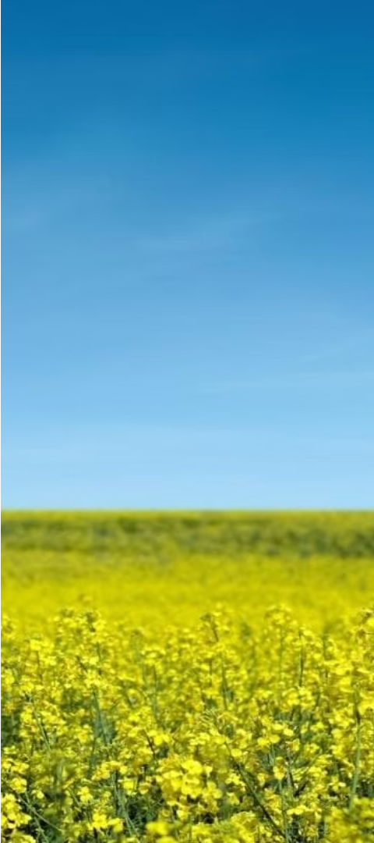
newUROKI.net
Биотопливо: перспективы использования
Сырье
Для производства биотоплива используются различные виды сырья, включая сельскохозяйственные отходы, энергетические культуры и микроорганизмы.
Технологии
Биологические технологии, такие как ферментация и биокатализ, играют ключевую роль в эффективном превращении сырья в биотопливо.
Продукты
Биотопливо, включая биоэтанол, биодизель и биогаз, становится все более доступным и широко используется в качестве альтернативы ископаемому топливу.

Slide 8
newUROKI.net
Рефлексия: важность понимания роли биологии в жизни
Применение в медицине
Повышение качества жизни, внедрение новых методов диагностики и лечения
Обеспечение безопасности пищевых продуктов
Контроль производства, хранения и обработки продуктов питания
Охрана окружающей среды
Сохранение биоразнообразия, восстановление экосистем, экологически безопасные технологии
Получение экологически чистой энергии
Использование возобновляемых источников энергии, таких как солнце, ветер, вода и биомасса
Понимание роли биологии в нашей повседневной жизни помогает нам ценить окружающий мир, бережно относиться к природным ресурсам и принимать обоснованные решения, направленные на улучшение качества жизни. Изучение биологии не только расширяет наши познания, но и вдохновляет нас на поиск новых инновационных решений, которые могут кардинально изменить будущее человечества.

